Slide 1
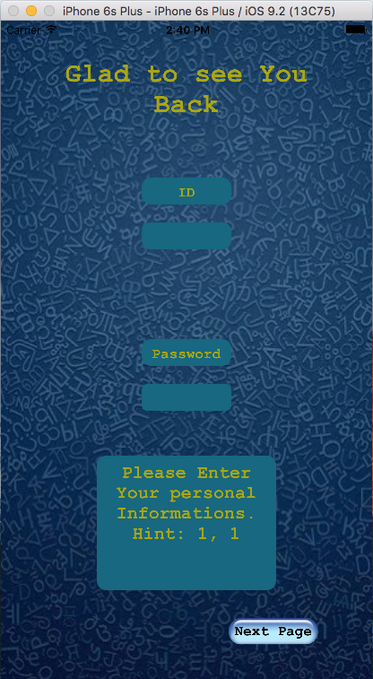
Login Screen
IDとパスワードを入れて下さい(ID:1 とPASS:1）。
次の画面にいきましょう！

Slide 2
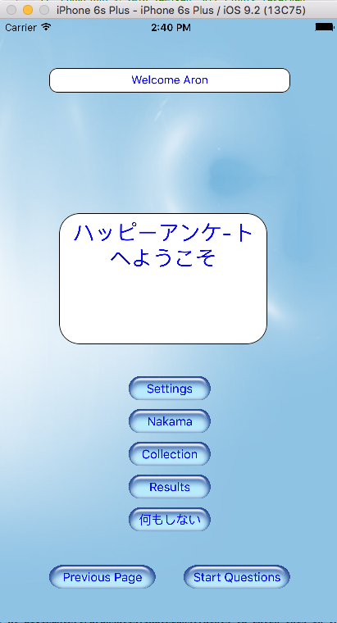
Main Screen
-Settings : (まだできていない）
-Nakama : キャラクターを選ぶ画面。
-Collection : 取れたアイテムを見る画面。
-Results : 過去の結果を見る画面。
-アンケートスタート！

Slide 3
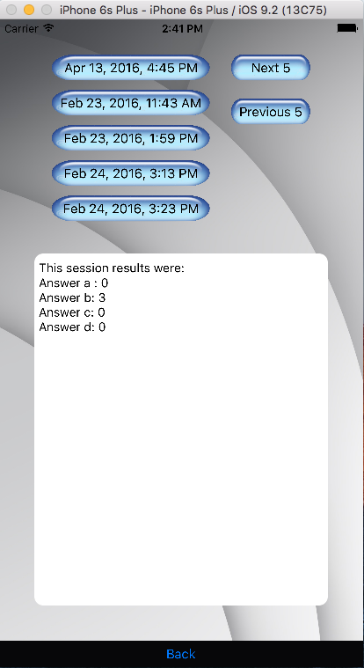
Result Screen
この画面でDBにある結果を見える。
-次の５の結果
-前の５の結果

Slide 4
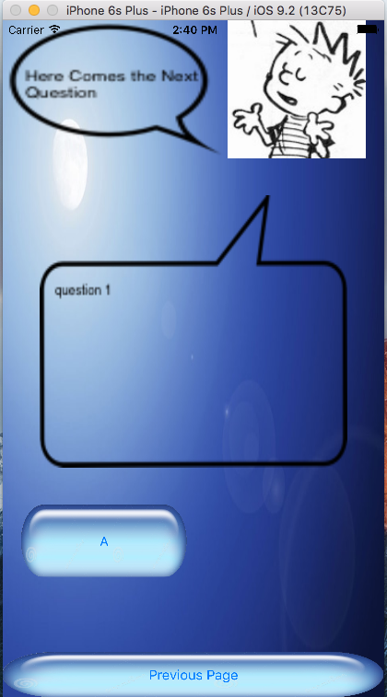
Question Screen
問題の画面。
-アイテムは一つずつ出ている(クリーク）
-好きなキャラクターを使える。
-全部の問題を返事したら、次の画面に行く。

Slide 5
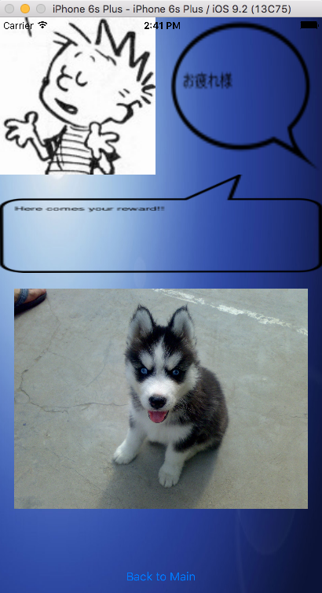
Reward Screen
Reward Time!
-選択しているコレクションの一つのアイテムもらう。

Slide 6
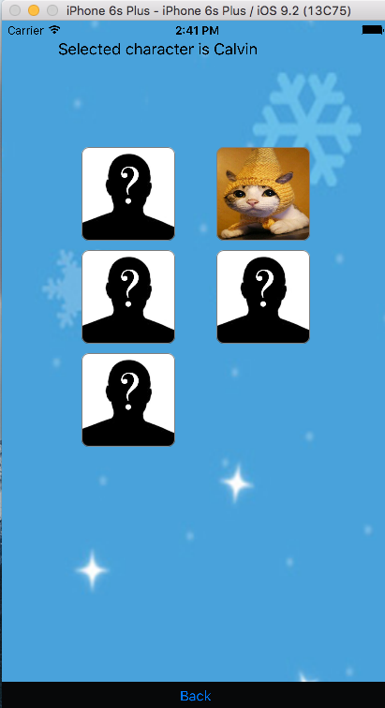
Character Screen
この画面で、取れたキャラクターの中で、好きなキャラクターを選べる。
今後選んだキャラクターが問題を出す。
-今使っているキャラクター
-取れたキャラクターだけ

Slide 7
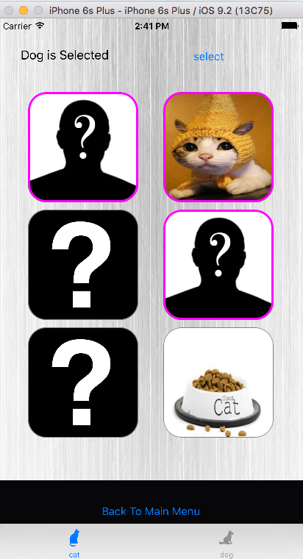
Collection Screen 1
取れたアイテムはここで見える。
-キャラクターは紫のボーダーがある。
-他のコレクションのタブ

Slide 8
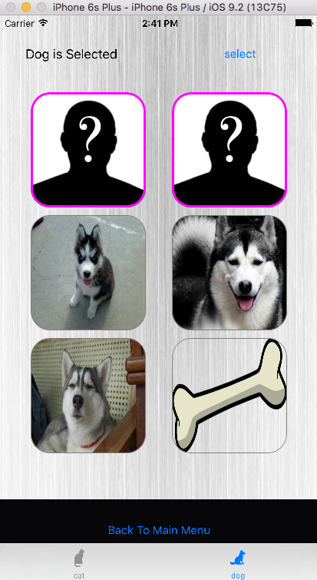
Collection Screen 2
犬が好きな人、このコレクションを使って下さい！
-今選択しているコレクション。アンケートが出来たら、このコレクションのアイテムをもらえる。

Slide 9
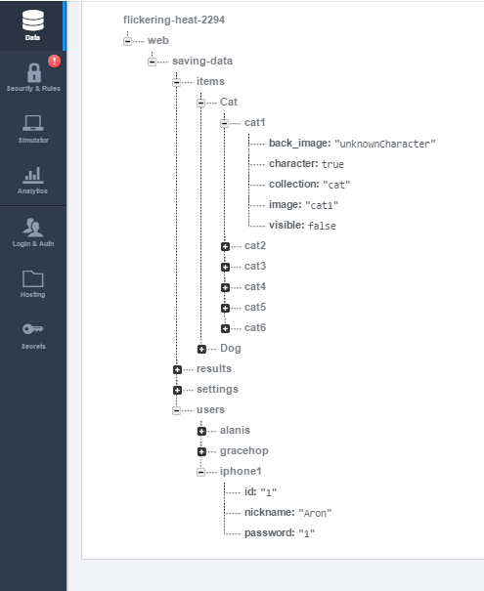
Firebase Web Interface
このJsonファイルの中に:
-Items
-アンケートの結果
-ユーザーの情報

